Slide 1


Slide 2














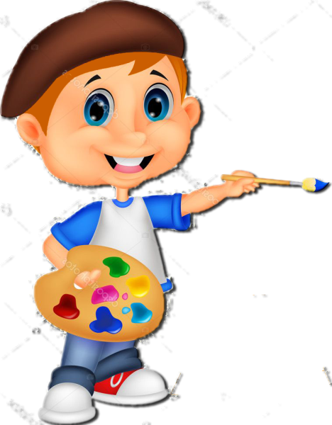

Slide 3


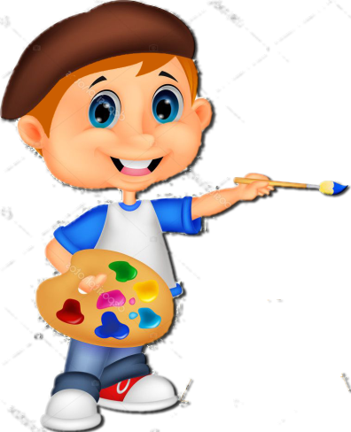
Какой из этих видов искусств не является изобразительным?
Скульптура
Живопись
Музыка
Графика

Slide 4
Какой из этих цветов не относится к теплым?
Желтый
Синий
Оранжевый
Коричневый

Slide 5
Какой цвет получается при смешении синего и желтого?
Красный
Зеленый
Оранжевый
Коричневый

Slide 6
Чем художник пишет?
Карандашом
Углем
Кистью
Мелком

Slide 7
Что из перечисленного художники применяют в своей работе?
Гарнир
Бульон
Салат
Соус

Slide 8
Какой материал используется в качестве основы при художественной росписи в технике «батик»?
Стекло
Бумага
Дерево
Ткань

Slide 9
Как называют художника, изображающего морские виды, жизнь моря?
Мариец
Поморник
Помор
Маринист

Slide 10
Как называют картину с изображением овощей и фруктов?
Пейзаж
Шарж
Портрет
Натюрморт

Slide 11
Как называется художник, специализирующийся на изображении животных?
Анималист
Баталист
Пейзажист
Маринист

